Slide 1
第4章 栈和队列
4.1 栈
4.2 队列
4.3 递归
目的：使用栈或队列求解应用问题。
要求：栈和队列的顺序和链式存储结构实现。
重点：栈和队列的设计和应用。
难点：栈或队列的使用场合，以及如何使用 栈和队列求解应用问题。

Slide 2
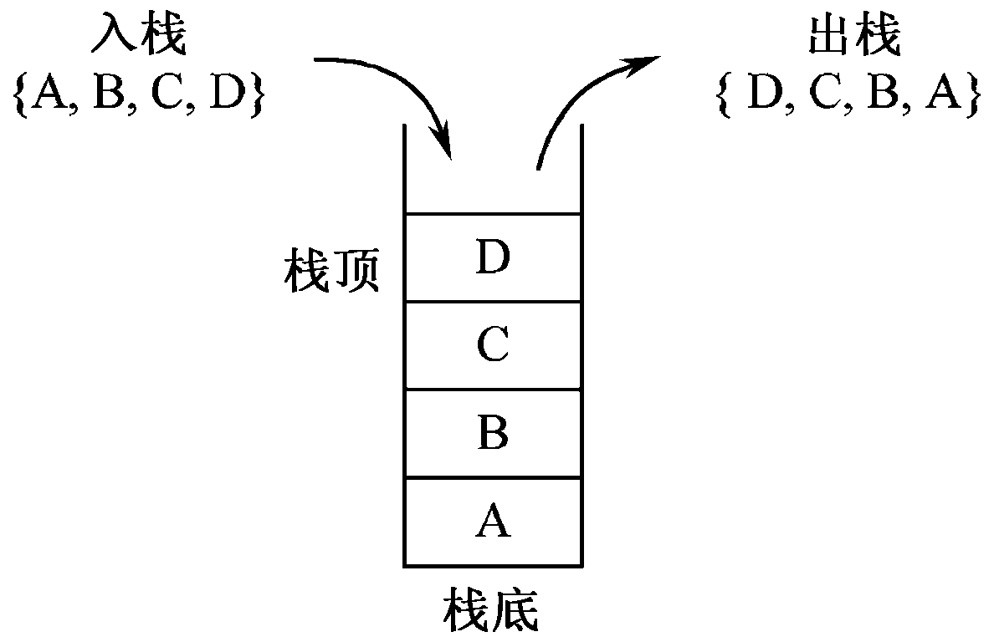
4.1 栈
4.1.1 栈抽象数据类型
栈（stack）是一种线性表，插入和删除操作只允许在线性表的一端进行。先进后出。

Slide 3
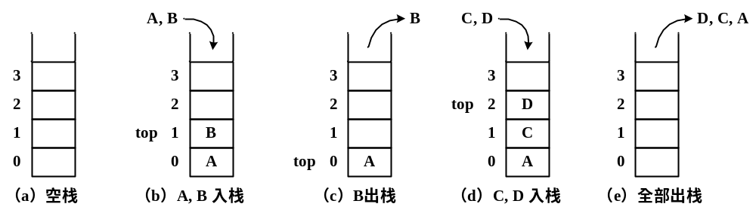
图4.1 栈（顺序栈）及其状态变化
{A, B, C, D}
{入栈, 入栈, 出栈, 入栈, 入栈, 出栈, 出栈, 出栈}
【思考题4-1】 入栈{A, B, C, D}，出栈{A, B, C, D}、{D, C, B, A}？还有哪些？有哪些不可能的出栈序列？为什么？

Slide 4
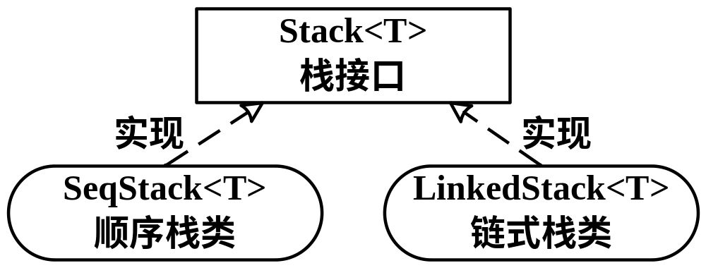
栈抽象数据类型ADT，栈接口
public interface Stack<T>
{
public abstract boolean isEmpty(); //判空
public abstract void push(T x); //x入栈
public abstract T peek(); //返回栈顶，未出栈
public abstract T pop(); //出栈，返回栈顶
}

Slide 5
习题4-3
习4-3 能否使用一个线性表对象作为栈，或将栈声明为继承线性表？入栈调用insert(0,x)函数，出栈调用remove(0)函数？为什么？
【习题解答】都不能。

Slide 6
4.1.2 顺序栈
//顺序栈类，最终类，实现栈接口，T表示元素类型
public final class SeqStack<T> implements Stack<T>
{
private SeqList<T> list; //顺序表
public SeqStack(int capacity) //构造空栈
public SeqStack() //构造空栈
public boolean isEmpty() //判空
public void push(T x) //x入栈
public T peek() //返回栈顶（未出栈）
public T pop() //出栈，返回栈顶元素
}

Slide 7
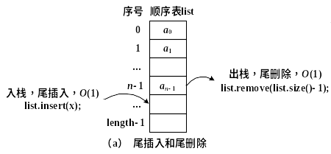
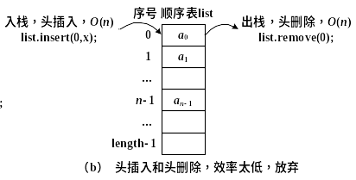
习题解答4-4 使用顺序表对象作为栈成员变量的操作效率分析

Slide 8
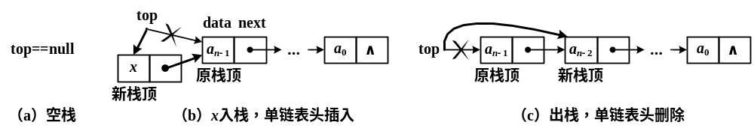
4.1.3 链式栈
图4.3 链式栈的入栈和出栈操作

Slide 9
链式栈类LinkedStack<T>
//链式栈类，最终类，实现栈接口，T表示元素类型
public final class LinkedStack<T>
implements Stack<T>
{
private SinglyList<T> list; //单链表
public LinkedStack() //构造空栈
public boolean isEmpty() //判空
public void push(T x) //x入栈
public T peek() //返回栈顶（未出栈）
public T pop() //出栈，返回栈顶元素
}

Slide 10
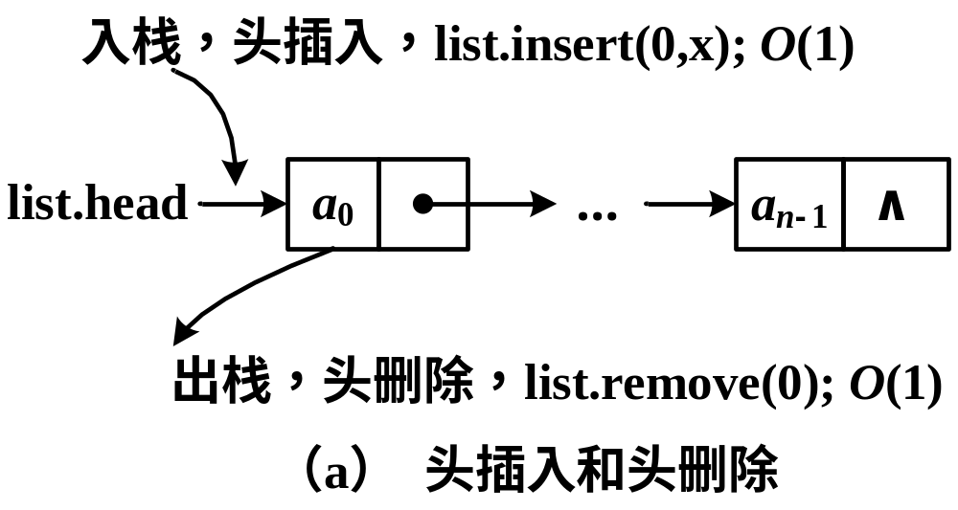
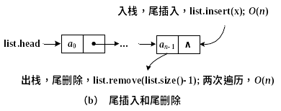
习题解答4-4 使用单链表对象作为栈成员变量的操作效率分析

Slide 11
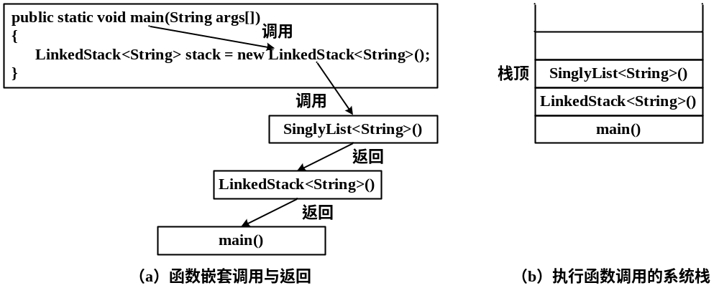
4.1.4 栈的应用
栈是嵌套调用机制的实现基础
使用栈以非递归方式实现递归算法

Slide 12
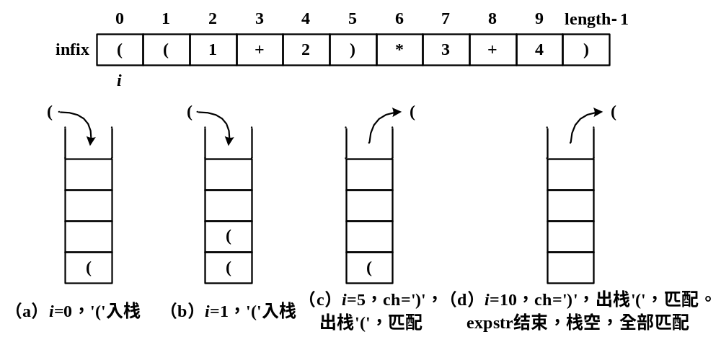
【例4.1】 括号匹配的语法检查。
图4.5 表达式中圆括号匹配的语法检查

Slide 13
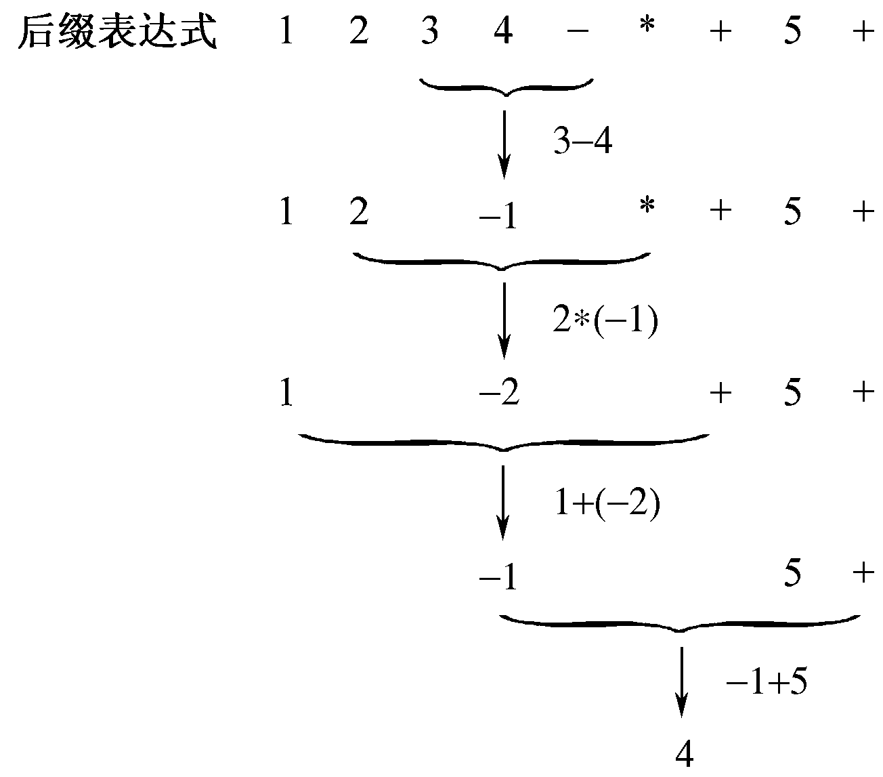
【例4.2】 使用栈计算算术表达式值
中缀表达式：1+2*(3-4)+5

Slide 14
习题4-5
习4-5 中缀表达式如下， 写出后缀表达式。
A+B*(C-D*(E+F)/G+H)-(I+J)*K
【习题解答】ABCDEF+*G/-H+*+IJ+K*-

Slide 15
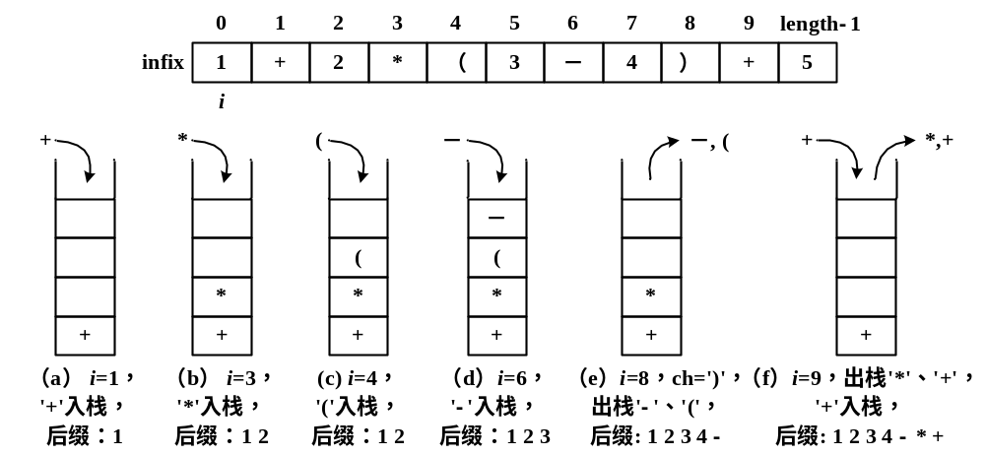
（1）将中缀表达式转换为后缀表达式

Slide 16
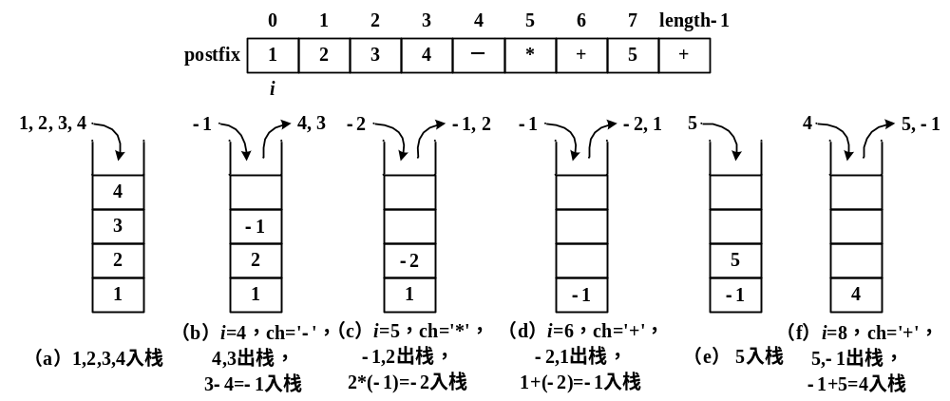
（2）后缀表达式求值

Slide 17
Expression
public class Expression
{
StringBuffer toPostfix(String infix)
//返回将infix中缀表达式转换成的后缀表达式
int toValue(StringBuffer postfix)
//计算后缀表达式的值
}
【思考题4-2】

Slide 18
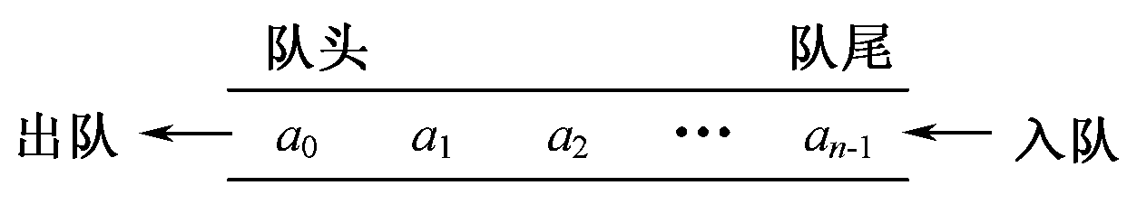
4.2 队列
4.2.1 队列抽象数据类型
队列（queue）是一种特殊的线性表，其插入和删除操作分别在线性表的两端进行。先进先出。

Slide 19
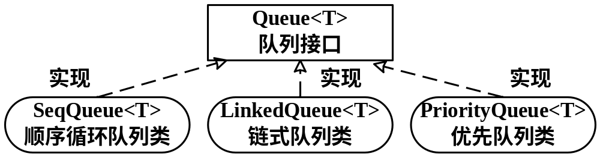
4.2.1 队列抽象数据类型
//队列接口，描述队列抽象数据类型，T表示元素类型
public interface Queue<T>
{
public abstract boolean isEmpty(); //判空
public abstract boolean add(T x); //x入队
public abstract T peek(); //返回队头，没有删除
public abstract T poll(); //出队，返回队头
}

Slide 20
习题4-8
习4-8 能否使用一个线性表对象作为队列， 或将队列声明为继承线性表，入栈调用insert(x)函数，出栈调用remove(0)函数？为什么？
【习题解答】都不能。

Slide 21
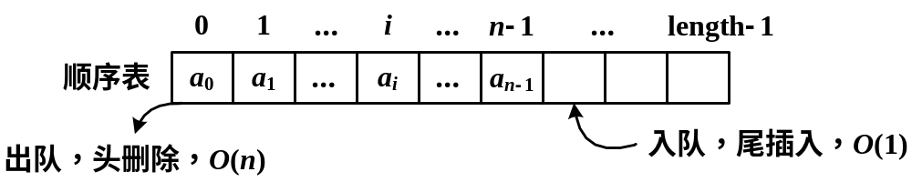
4.2.2 顺序队列
顺序队列
（1）使用顺序表，出队效率低

Slide 22
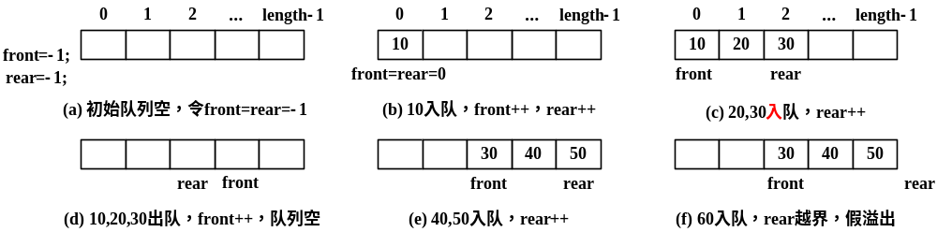
（2） 使用数组，存在假溢出
不移动数据元素

Slide 23
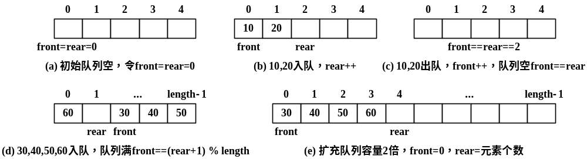
2. 顺序循环队列
front=(front+1) % length;
rear=(rear+1) % length;

Slide 24
3. 顺序循环队列类
//顺序循环队列类，最终类，实现队列接口，T元素类型
public final class SeqQueue<T> implements Queue<T>
{
private Object element[]; //数组
private int front, rear; //队列头尾下标
public SeqQueue(int capacity)//构造空队列
public SeqQueue() //构造空队列
public boolean isEmpty(); //判空
public boolean add(T x); //x入队
public T peek(); //返回队头，没有删除
public T poll(); //出队，返回队头
}

Slide 25
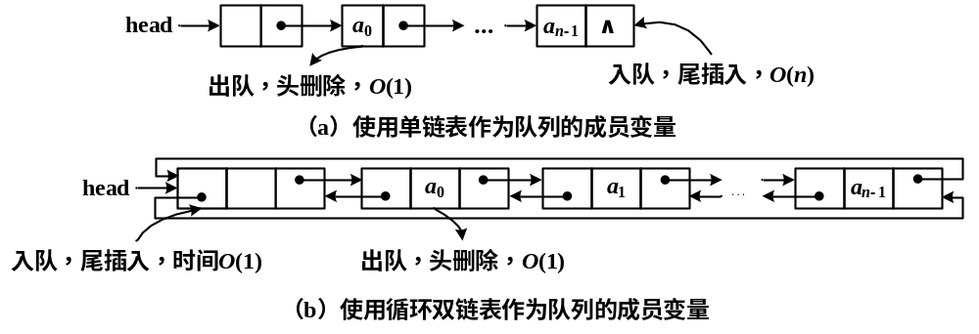
4.2.3 链式队列
（1）使用单链表，入队效率低

Slide 26
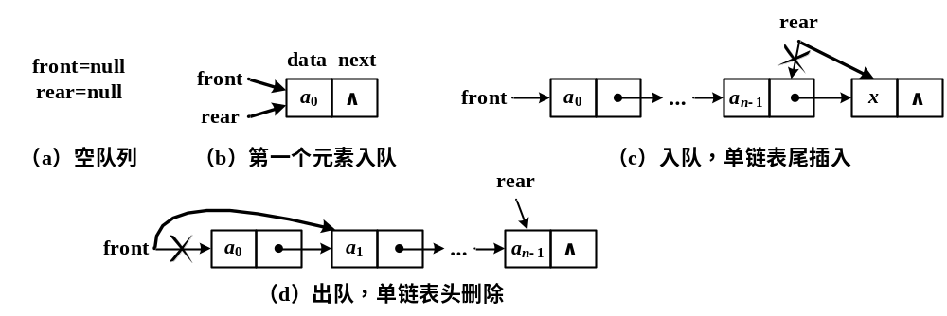
（2）单链表设计，增加尾指针

Slide 27
链式队列类LinkedQueue<T>
//链式队列类，最终类，实现队列接口，T元素类型
public final class LinkedQueue<T> implements Queue<T>
{
private Node<T> front, rear; //队头和队尾结点
public LinkedQueue() //构造空队列
public boolean isEmpty(); //判空
public boolean add(T x); //x入队
public T peek(); //返回队头，没有删除
public T poll(); //出队，返回队头
}

Slide 28
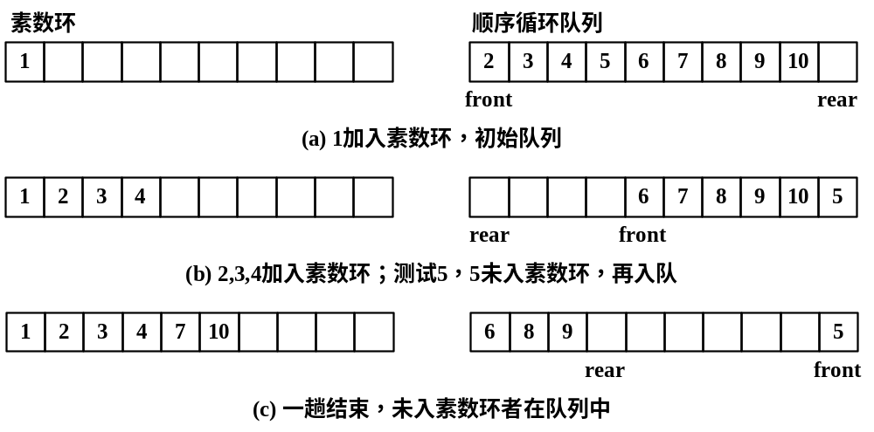
4.2.4 队列的应用
【例4.3】 求解素数环问题。

Slide 29
【例4.3】 求解素数环问题。
public class PrimeRing
{
public PrimeRing(int max)
public SortedSeqList<Integer>
createPrime(int max)
}
【思考题4-3】①使用循环双链表存储素数集合和素数环。
②使用栈？

Slide 30
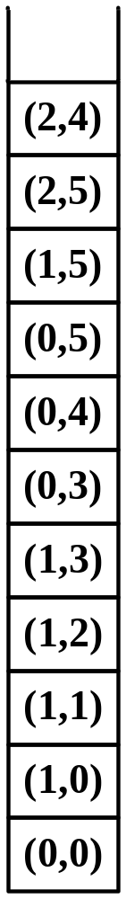
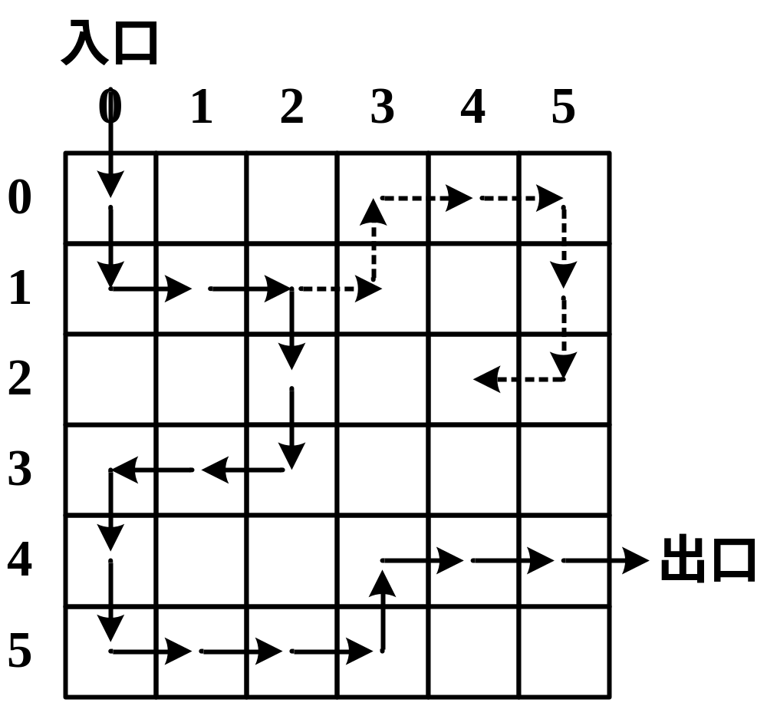
实验4-13 走迷宫
(a) 栈存储经过的点，出栈返回上一个点，再寻找其他路径

Slide 31
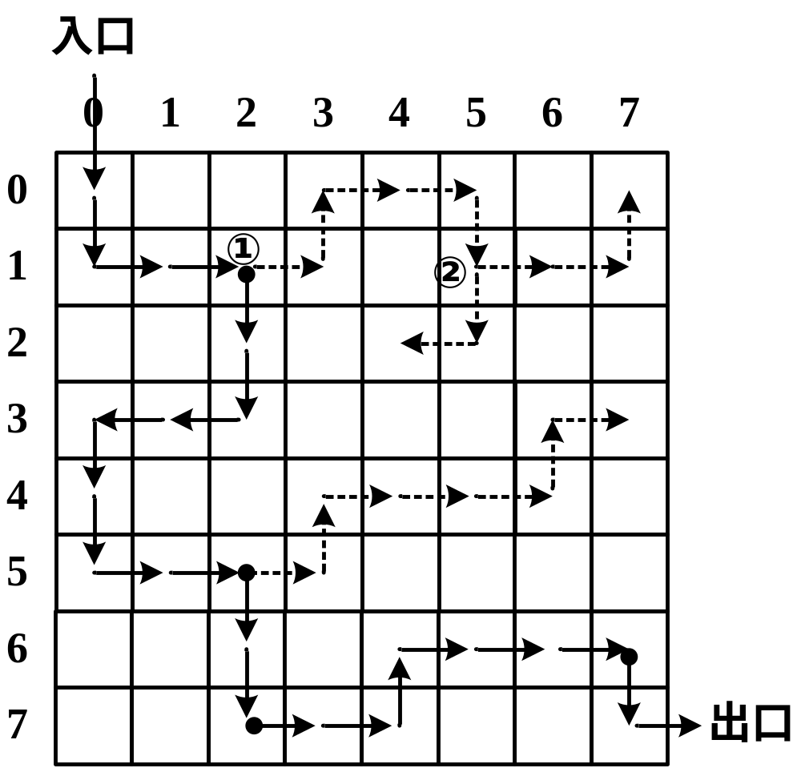
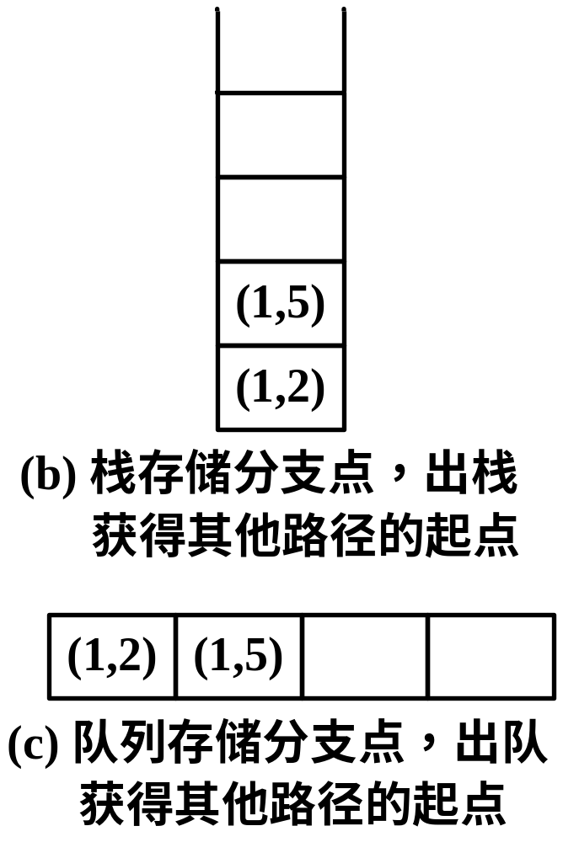
实验4-13 走迷宫

Slide 32
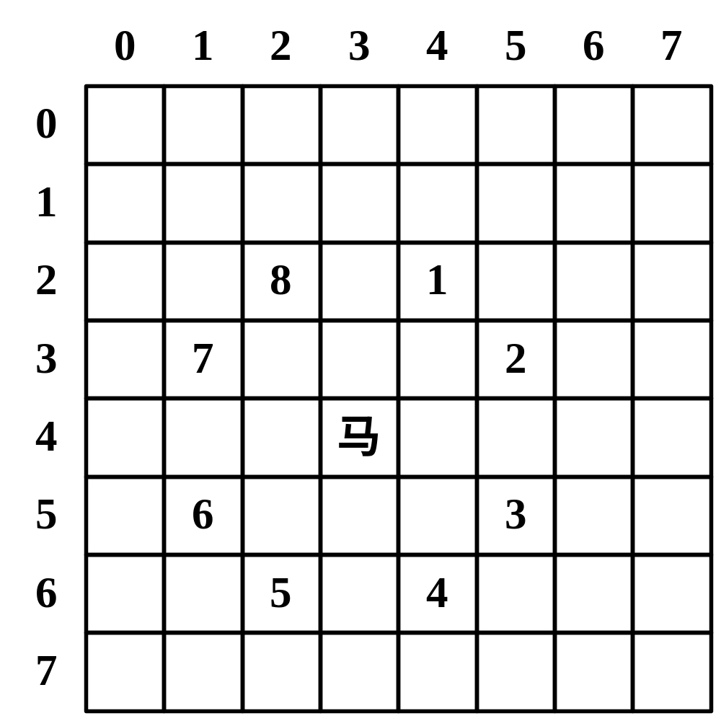
实验4-14 骑士游历

Slide 33
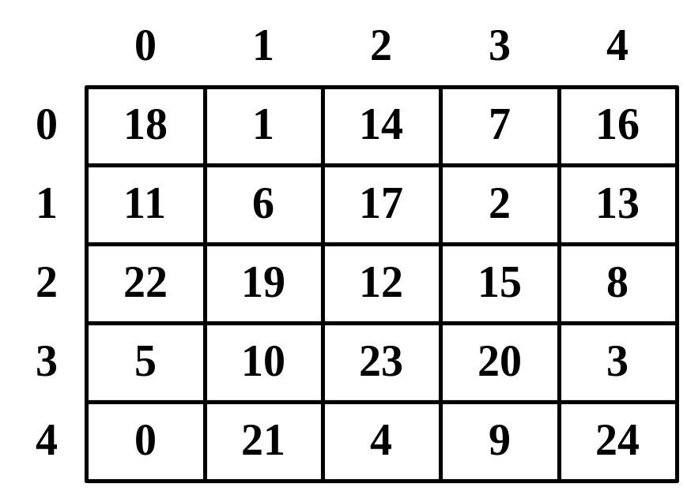
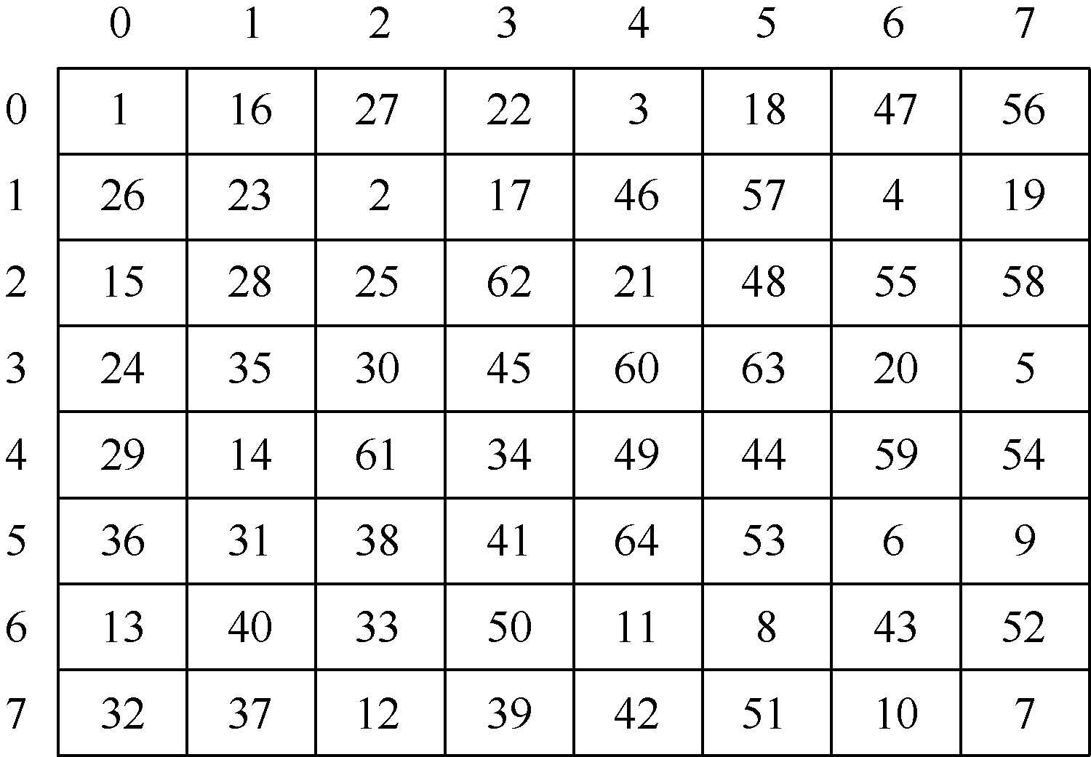
实验4-14
骑士游历
5×5棋盘，
一次不成功游历路径
8×8棋盘，从(0,0)开始的一次游历路径

Slide 34
4.2.5 优先队列
优先队列（Priority Queue），队列中的每个元素都有一个优先级，每次出队的是具有最高优先级的元素。
优先队列的存储结构。分别使用一个顺序表、排序顺序表、单链表、排序单链表、循环双链表、排序循环双链表作为优先队列的成员变量，分析优先队列的入队和出队操作的效率。

Slide 35
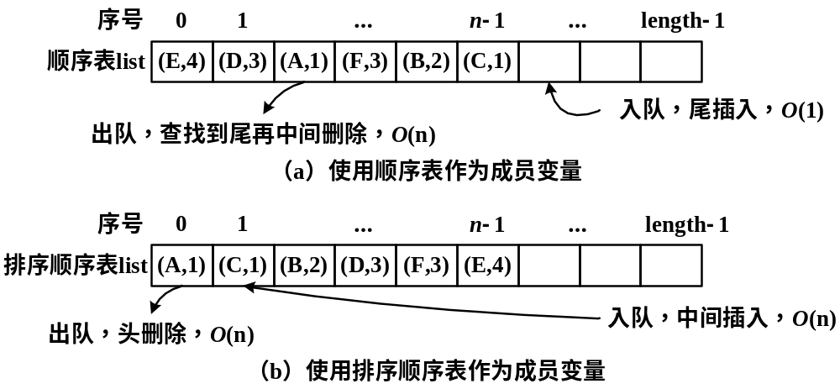
习题4-13 优先队列
优先队列，分别使用各种线性表。
{(E,4), (D,3), (A,1), (F,3), (B,2), (C,1)}
习题解答

Slide 36
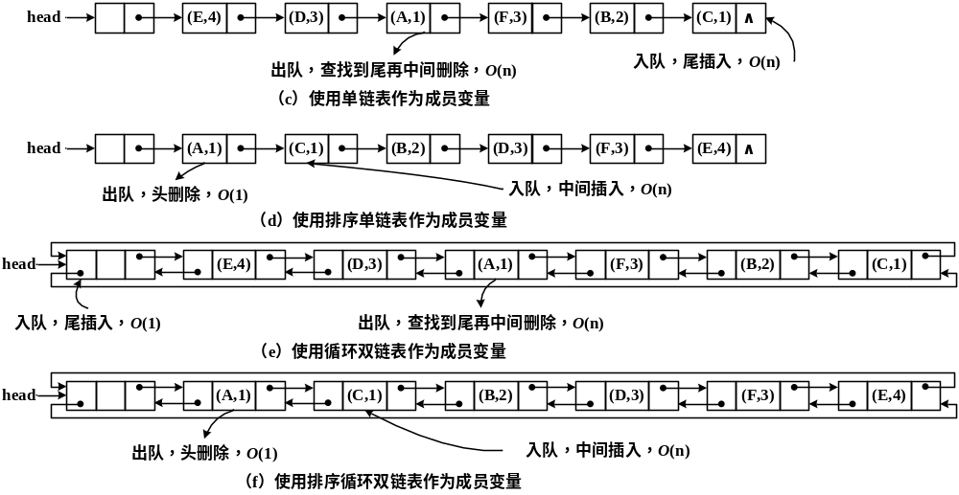
习题4-13

Slide 37
优先队列类PriorityQueue<T extends Comparable<T>>
//优先队列类（升或降），最终类，实现队列接口，T是元素类型
public final class PriorityQueue<T extends Comparable<? super T>> implements Queue<T>
{
private SortedCirDoublyList<T> list; //排序循环双链表
private boolean asc; //asc指定升序（true）或降序
public PriorityQueue(boolean asc) //构造空队列
public PriorityQueue() //构造空队列，默认升序
public boolean isEmpty(); //判空
public boolean add(T x); //x入队
public T peek(); //返回队头，没有删除
public T poll(); //出队，返回队头
}

Slide 38
【例4.4】 进程按优先级调度管理
//进程类
public class Process implements Comparable<Process>
{
private String name; //进程名
private int priority; //优先级
public Process(String name, int priority)
public Process(String name)
public String toString()
public int compareTo(Process p)
}

Slide 39
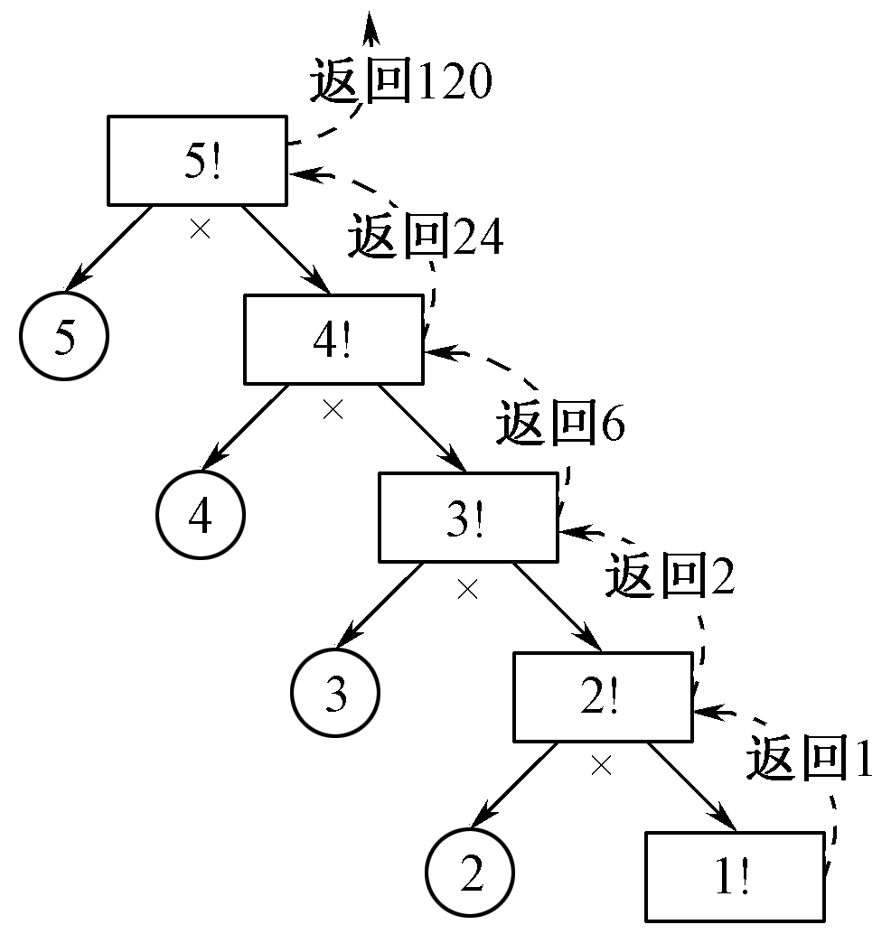
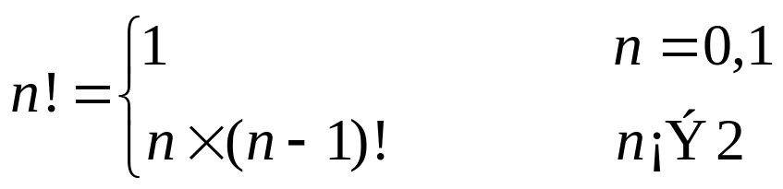
4.3 递归
递归定义
递归算法
  f(n)=n×f(n-1)
  【思考题4-4】
  public static int factorial(int n) //求阶乘n!，递归方法

Slide 40
【思考题4-4】求阶乘n!
public static int factorial(int n) //递归方法
{
if (n<0) //抛出无效参数异常
throw new IllegalArgumentException("n="+n);
if (n==0 || n==1) //边界条件，递归结束条件
return 1;
return n*factorial(n-1); //递归调用，递推通式
}

Slide 41
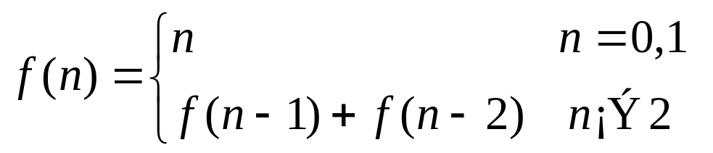
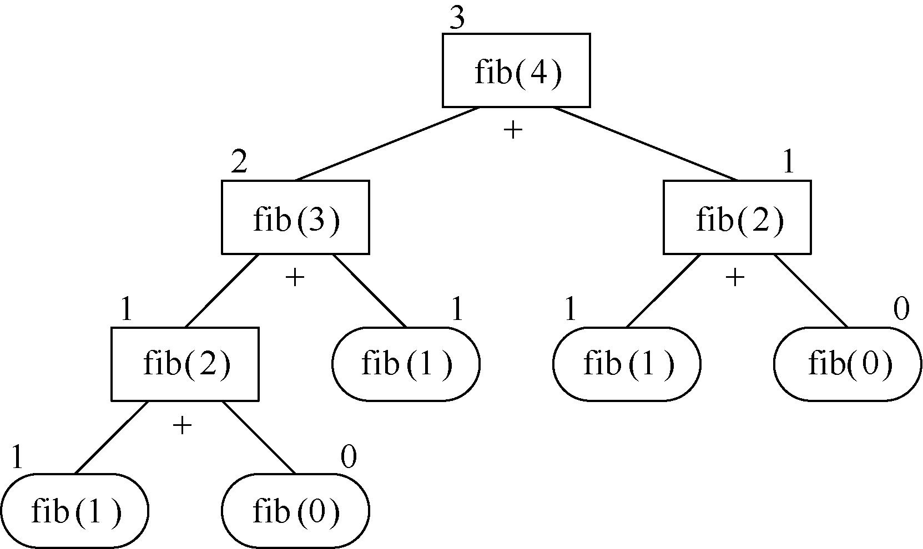
【例4.5】 求Fibonacci序列。

Slide 42
打印数字塔
public static void line(int i)
{
if (i<10)
line(i+1);
System.out.print(String.format("%3d",i));
}执行line(1)结果？
输出10 9 8 7 6 5 4 3 2 1

Slide 43
习题解答例4.1 打印数字塔
1
1 2 1
1 2 3 2 1
1 2 3 4 3 2 1
1 2 3 4 5 4 3 2 1
1 2 3 4 5 6 5 4 3 2 1
1 2 3 4 5 6 7 6 5 4 3 2 1
1 2 3 4 5 6 7 8 7 6 5 4 3 2 1
1 2 3 4 5 6 7 8 9 8 7 6 5 4 3 2 1

Slide 44
【例4.6】计算算术表达式的值，递归算法。
〈算术表达式〉∷＝〈项〉｜〈项〉＋〈项〉｜〈项〉－〈项〉
〈项〉∷＝〈因子〉｜〈因子〉×〈因子〉｜〈因子〉／〈因子〉｜ 〈因子〉%〈因子〉
〈因子〉∷＝〈常数〉｜（〈算术表达式〉）
〈整数〉∷＝〈数字〉｜＋〈数字〉｜－〈数字〉｜〈整数〉〈数字〉
〈数字〉∷＝0｜1｜2｜3｜4｜5｜6｜7｜8｜9

Slide 45
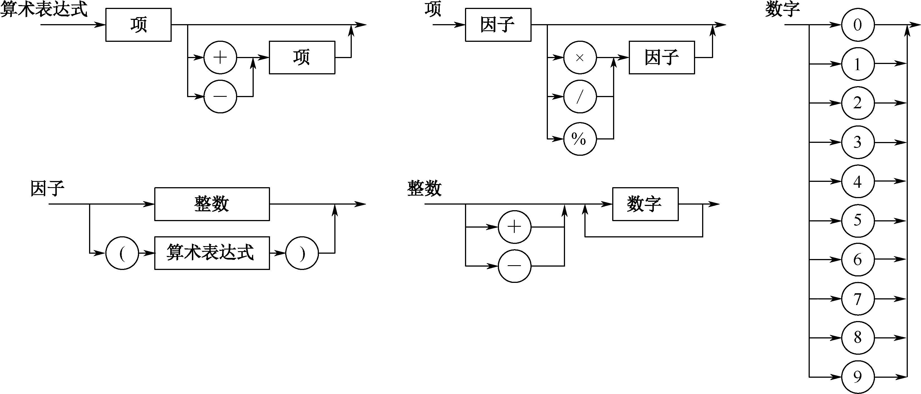
算术表达式语法图

Slide 46
算术表达式类ArithmeticExpression
//算术表达式（整数、不包括位运算）
public class ArithmeticExpression
{
private String infix; //中缀算术表达式
private int index; //当前字符序号
public ArithmeticExpression(String infix)
public int intValue() //计算表达式，返回整数
private int term() //计算〈项〉
private int factor() //计算〈因子〉
private int constant() //计算〈常数〉
}

Slide 47
3. 单链表的递归算法
（1）遍历单链表的递归算法
public String toString()
{ return "(" + this.toString(this.head.next) + ")";
}
private String toString(Node<T> p) //递归算法
{ if (p==null) return ""; //递归结束条件
String str=p.data.toString();
if (p.next!=null)
str+=", ";
return str+toString(p.next); //递归调用
}

Slide 48
（2）构造单链表的递归算法
public SinglyList(T[] values)
{
this(); //创建空单链表
this.head.next = create(values,0);
}
private Node<T> create(T[] values, int i) //递归算法
{
Node<T> p=null;
if (i<values.length) //递归执行条件
{ p = new Node<T>(values[i], null);
p.next = create(values, i+1); //递归调用
}
return p;
}

Slide 49
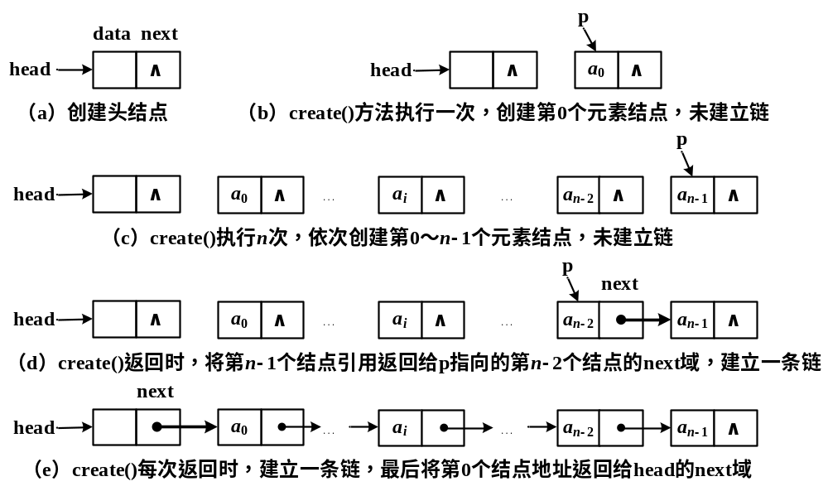
（2）构造单链表的递归算法

Slide 50
【思考题4-6】单链表，递归算法
遍历单链表的递归算法
  int size() //求长度
  Node<T> search(T key) //查找
  void replaceAll(T key, T y) //替换
  boolean equals(Object obj) //比较相等
构造单链表的递归算法
  SinglyList(SinglyList<T> list) //深拷贝

Slide 51
SinglyList深拷贝
public SinglyList(SinglyList<T> list)
{
this();
this.head.next = copy(list.head.next);
}
private Node<T> copy(Node<T> p) //复制从p开始的子表，递归
{
Node<T> q=null;
if (p!=null) //递归执行条件
{
q = new Node<T>(p.data, null);
q.next = copy(p.next); //递归调用
}
return q;
}

